Slide 1
Elektrické výboje na generáciu plazmy
Ladislav Moravský

Slide 2
Vznik elektrických výbojov
Townsendov mechanizmus - pri nízkych tlakoch (približne do 10 Pa)
významnú úlohu hrajú procesy sekundárnej emisie elektrónov z katódy
intenzita el. poľa od priestorového náboja E_{p} je podstatne menšia ako intenzita “laplaciánskeho poľa” E₀, t.j. poľa daného geometriou elektród a napätím na elektródach bez započítania vplyvu priestorového náboja
Townsendovo kritérium existencie výboja (kritérium samostatnosti výboja)
- prvý Townsendov ionizačný koeficient
d - vzdialenosť elektród
γ_{T} - celkový Townsendov koeficient sekundárnej emisie z katódy

Slide 3
Teória elektrónových lavín
prvá teória popisujúca pomery v plynnom el. výboji – Townsendova teória lavín
- nech e opúšťajú katódu v dôsledku fotoemisie
každý e pri svojom pohybe k anóde ionizuje neutrálnu časticu plynu, vznikne ďalší e, ktorý je tiež urýchľovaný el. poľom, tieto e tiež nárazom ionizujú, vznikne lavína

Slide 4
Zápalné napätie
Koeficienty α a γ závisia od napätia medzi elektródami
zápalné napätie U_{z}
zápalné napätie je funkciou súčinu tlaku plynu a vzdialenosti elektród!
Paschenov zákon

Slide 5
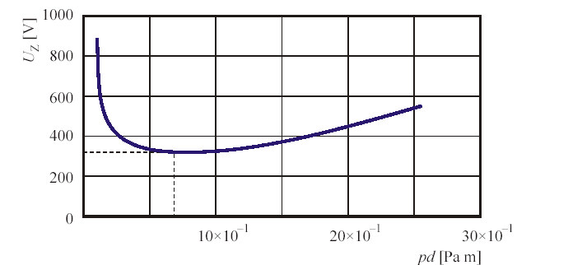
Paschenova krivka je experimentálne určená závislosť zápalného napatia U_{z} od tlaku plynu p a vzdialenosti elektród d. Pri atmosférickom tlaku a vzdialenosti d = 1mm je prierazné napätie ve vzduchu asi 1 kV. Nejmenší prierazné napatie 300 V odpovedá tlaku 1 torru a vzdialenosti elektród 1 cm.

Slide 6
Rozdelenie výbojov
  podľa doby trvania : prechodné (napr. iskra)
ustálené (napr. tlecí výboj)
podľa toho, či je potrebné k tvorbe nabitých častíc vonkajšie činidlo (tzv. ionizačné činidlo, napr. UV žiarenie, prúd e z katódy, rtg. žiarenie):
  nesamostatné
  samostatné : tlecí výboj
oblúkový výboj
iskrový výboj
korónový výboj
vysokofrekvenčný výboj

Slide 7
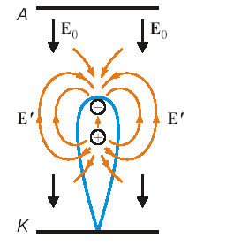
Vznik iskrového a oblúkového výboja
Vznik kritického náboja 10⁸ iónov v čele elektrónové lavíny (alebo superpoziciou náboje niekoľkých lavín) → vznik plazmy → miestne zosilenie pole

Slide 8
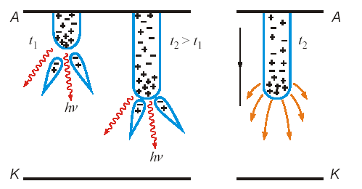
Naštartovanie šírenia kladného, prípadne i záporného streameru

Slide 9
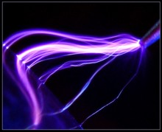
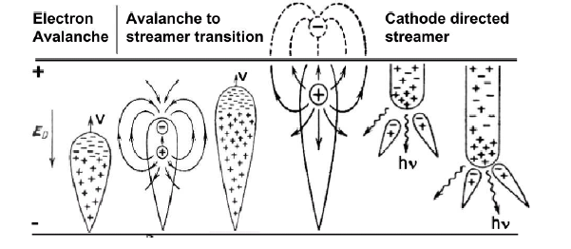
Pri kontakte kladného streameru s katódou vzniká filamentárny tlecí výboj
Prehriatím kanálu tlecieho výboja a katódovej vrstvy (škvrny) vzniká iskra alebo oblúkový výboj

Slide 10
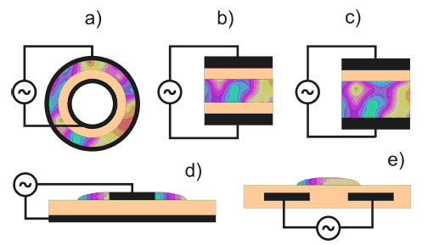
DIELEKTRICKÉ BARIEROVÉ VÝBOJE
a,b,c – objemové DBD
c – povrchový DBD
e - koplanárny povrchový DBD

Slide 11
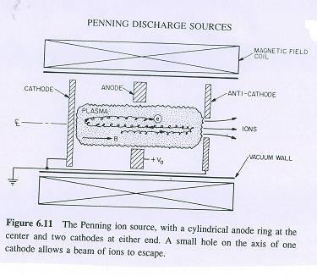
Iónové zdroje
Ako generovať plazmu pri nízkych tlakoch
10⁻⁷ torr (1,33.10⁻⁵ Pa)
Penningov iónový zdroj

Slide 12
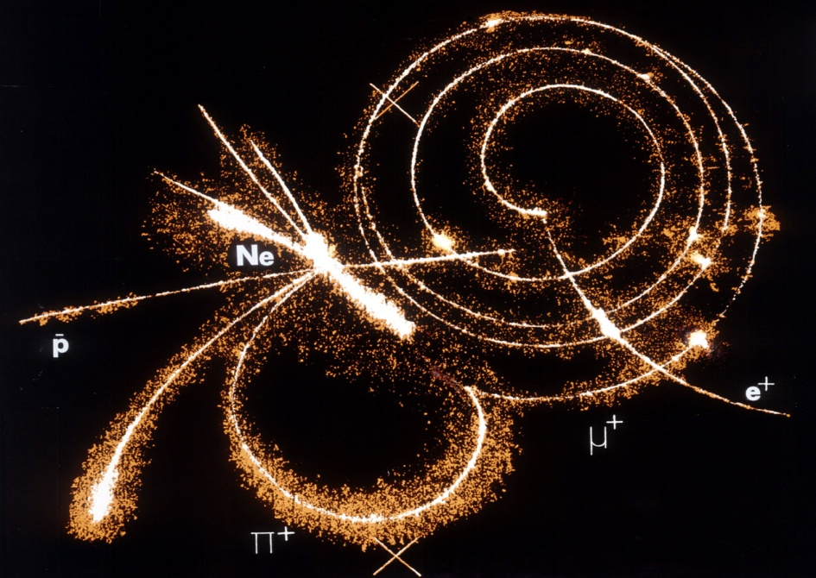
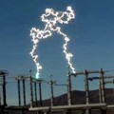
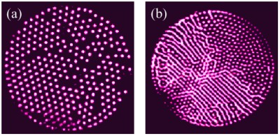
Barierový výboj
Iskrový výboj Oblúkový výboj

Slide 13
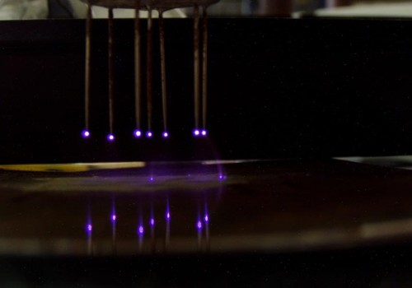
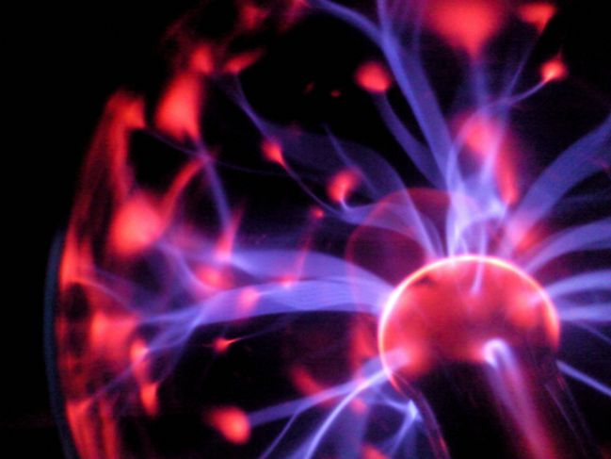
Farebný výboj Korónový výboj

Slide 14
Užitočnosť výbojov
generácia plazmy
nanášanie vrstiev
opracovanie povrchov
xerografia

Slide 15
Generácia plazmy
ohriatím plynu na vysoké teploty – rovnovážna plazma
využitím elektrických výbojov – nerovnovážna plazma
Dôležité parametre plazmy
- koncentrácia nabitých častíc
- stredná kinetická energia nabitých častíc (teplota)
- chemické zloženie plazmy – druhy a koncentrácie iónov
- druhy a koncentrácie excitovaných stavov molekúl a iónov
- intenzita elektrického a magnetického poľa v plazme

Slide 16
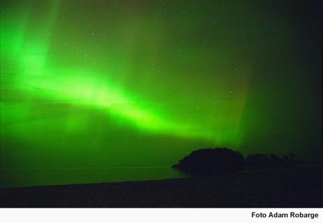
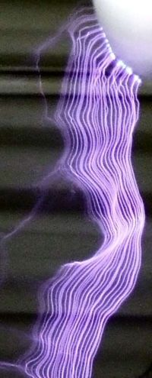
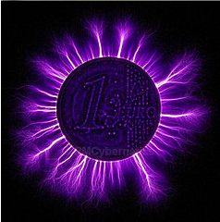

Slide 17
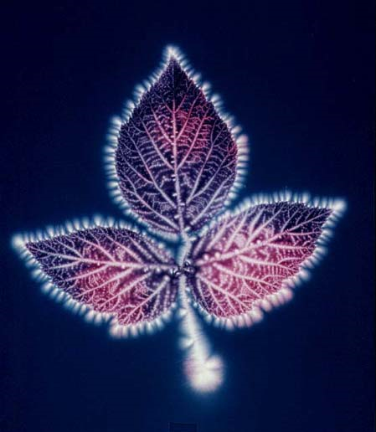
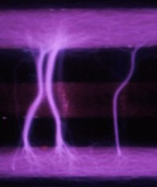
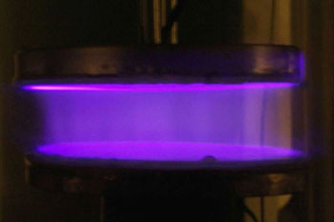

Slide 18
Diagnostika plazmy
korpuskulárna diagnostika
elektrostatickou sondou
bezkontaktné metódy

Slide 19
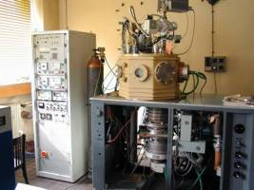
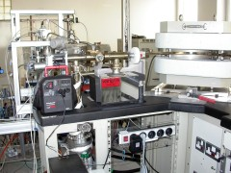
Korpuskulárna diagnostika
- na zistenie chemického zloženia častíc plazmy
- možno ich identifikovať pomocou hmotnostnej spektroskopie

Slide 20
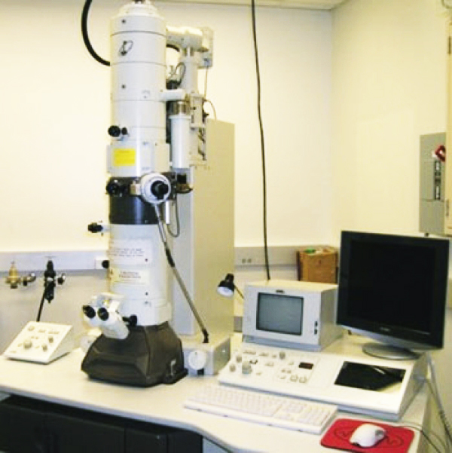
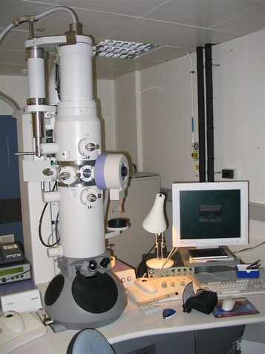
Elektrónový mikroskop

